Slide 1
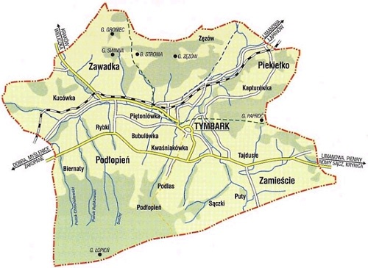
I N W E S T Y C J E GMINY TYMBARK
kadencja 2010―2014

Slide 2
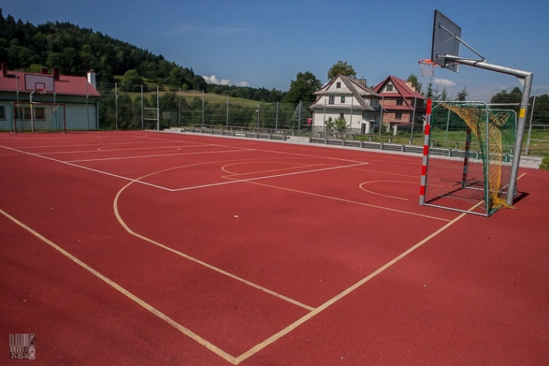
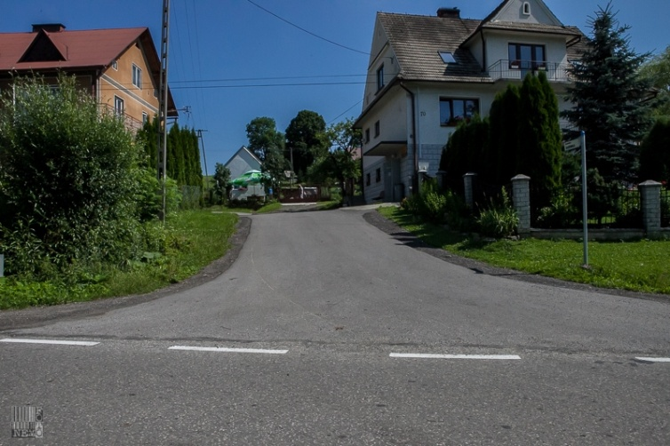
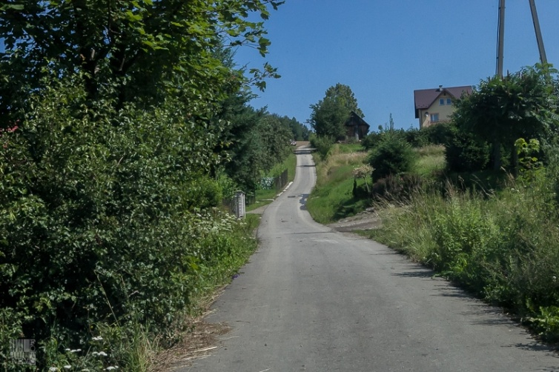
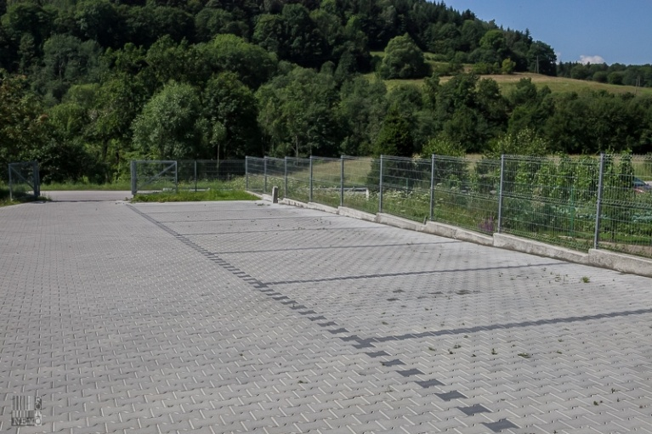
ZAWADKA

Slide 3
Budowa boiska wielofunkcyjnego w Zawadce
wartość zadania:
242 051,55 zł wartość dofinansowania:
147 592,00 zł
R
O
K
2
0
1
2

Slide 4
Budowa parkingu przy Szkole Podstawowej w Zawadce
wartość zadania (środki własne):
65 000,00 zł
R
O
K
2
0
1
2

Slide 5
Odbudowa dróg gminnych w tym „ZAGRODA” w Zawadce
wartość zadania:
108 013,21 zł wartość dofinansowania:
101 147,00 zł
R
O
K
2
0
1
2

Slide 6
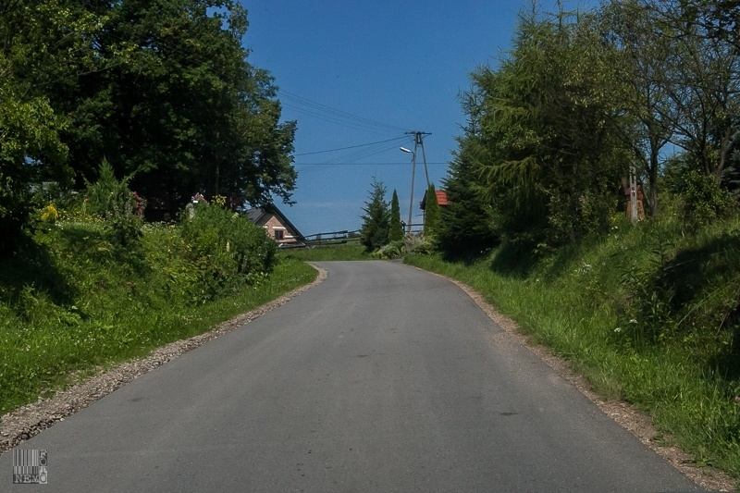
Modernizacja drogi Zagórze- Wilkowisko w Zawadce
wartość zadania (środki własne):
129 464, 81 zł
R
O
K
2
0
1
3

Slide 7
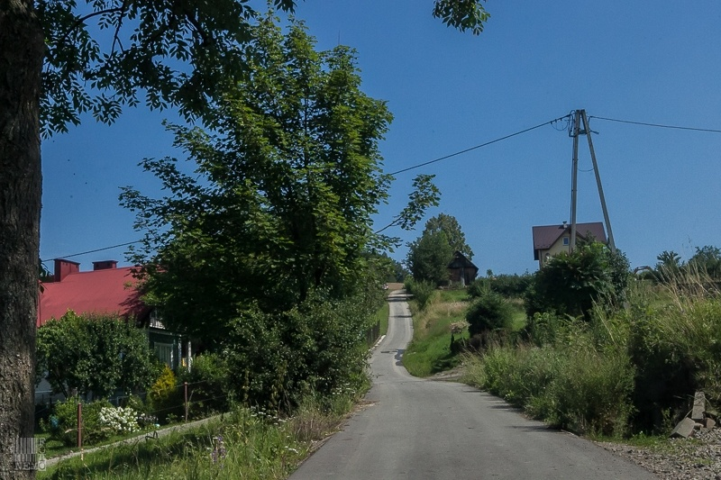
Modernizacja drogi rolniczej „ZAGRODA” w Zawadce
wartość zadania (środki własne):
58 730, 00 zł
R
O
K
2
0
1
3

Slide 8
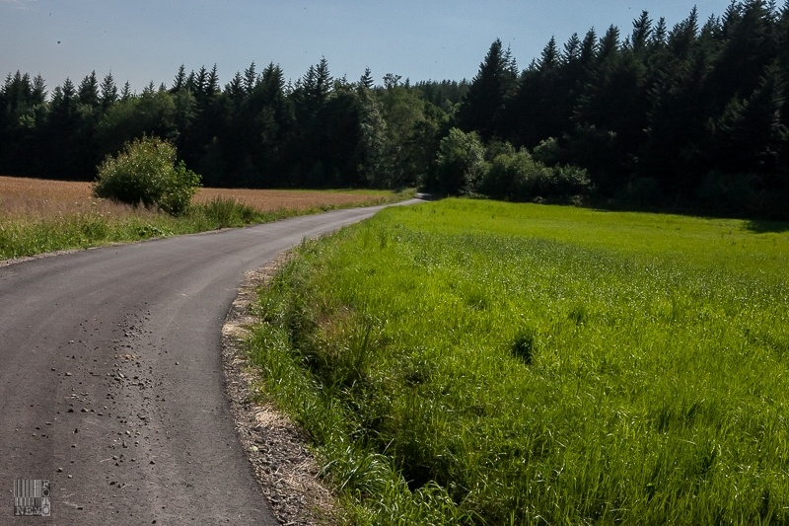
Remont drogi „ZARĄBKI-PIEKIEŁKO” w Zawadce
wartość zadania:
100 667,69 zł
wartość dofinansowania:
98 207,00 zł
R
O
K
2
0
1
4

Slide 9
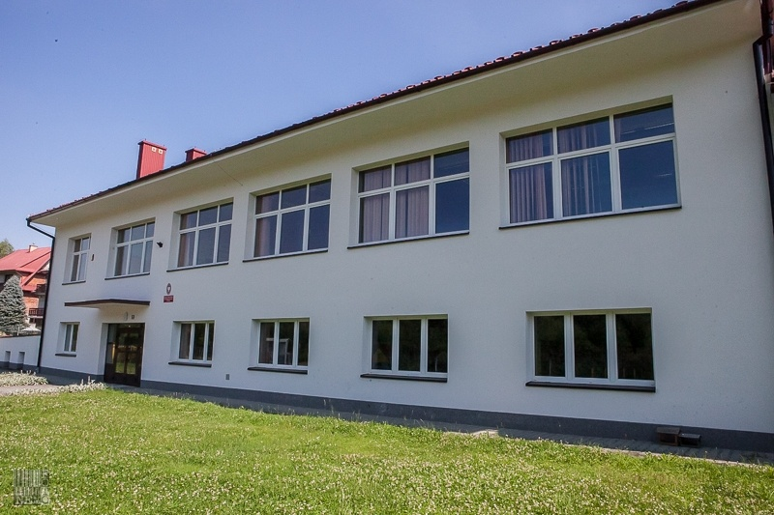
Remont elewacji Szkoły Podstawowej w Zawadce
wartość zadania (środki własne):
20 000,00 zł
R
O
K
2
0
1
4

Slide 10
DOCHODY POZABUDŻETOWE: | LATA
 | 2011 | 2012 | 2013 | na dzień 30-06-2014
darowizny | 30 459 | 94 382 | 48 550 | 16 100
zwrot VAT-u | 362 294 | 361 486 | 616 561 | 112 365
otrzymane dofinansowanie ze środków UE | 1 672 884 | 476 441 | 82 978 | 0
dofinansowanie ze środków UE (wg podpisanych umów) |  |  |  | 1 992 801
inne | odbudowa domu Pana Kozy | rozl. Gm.L-wa kl."0" | rozl. Gm.L-wa kl."0" | dot. ze Starostwa Budowa chodnika
 | 240 192
 | dot. ze Starostwa Budowa chodnika | 0 | 85 908 | 211 893
 | 128 220
dotacja z budżetu państwa na odbudowę dróg | 200 000 | 707 036 | 661 819 | 147 108
środki z FOGR | 22 857 | 25 000 | 29 365 | 31 420
dotacje na azbest (Starostwo) | 10 000 | 4 000 | 3 400 | 3 000
dotacje Dni Tymbarku (Starostwo) | 6 000 | 6 000 | 5 000 | 5 000
Małopolskie Remizy (dotacja) |  | 34 959 | 32 050 | 0
Hala Piekiełko |  | 271 000 | 162 000 | 0
RAZEM | 2 672 906 | 1 980 304 | 1 727 631 | 2 519 687
Tymbark dnia 2014-07-31
8 900 528 zł

Slide 11
STRUKTURA DOCHODÓW WŁASNYCH GMINY TYMBARK
 | LATA
Rodzaj podatku | 2010 | 2011 | % do roku poprzedniego | 2012 | % do roku poprzedniego | 2013 | % do roku poprzedniego | % 2013/2010
rolny | 30 862 | 32 575 | 106 | 66 676 | 205 | 68 994 | 103 | 223,56%
od nieruchomości | 2 362 917 | 2 598 942 | 110 | 2 462 440 | 95 | 2 793 750 | 113 | 118,23%
leśny | 26 258 | 26 903 | 102 | 32 942 | 122 | 32 771 | 99 | 124,80%
środków transportowych | 194 240 | 221 680 | 114 | 386 721 | 174 | 511 146 | 132 | 263,15%
Razem: | 2 614 277 | 2 880 099 | 110 | 2 948 779 | 102 | 3 406 661 | 116 | 130,30%

Slide 12
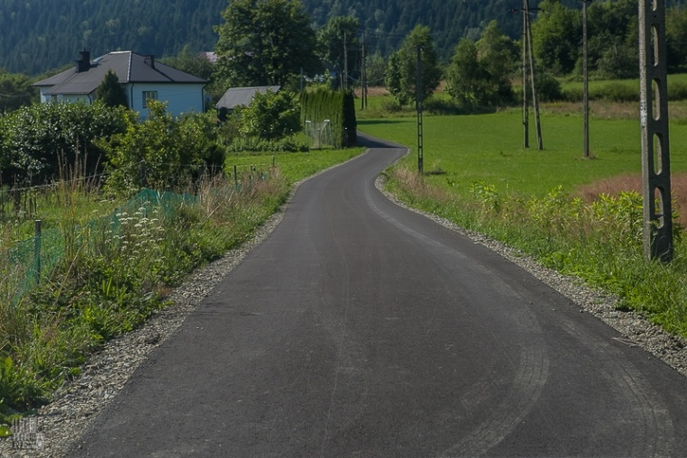
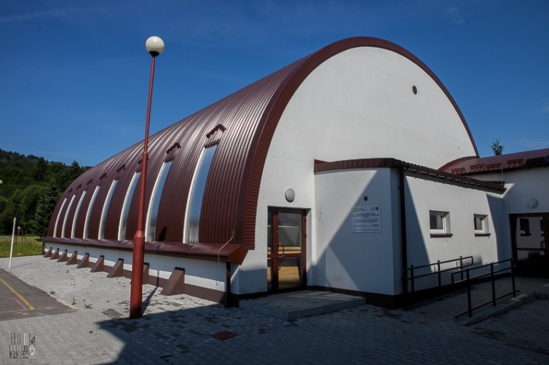
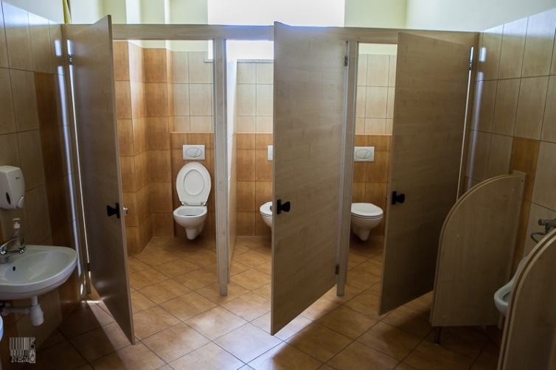
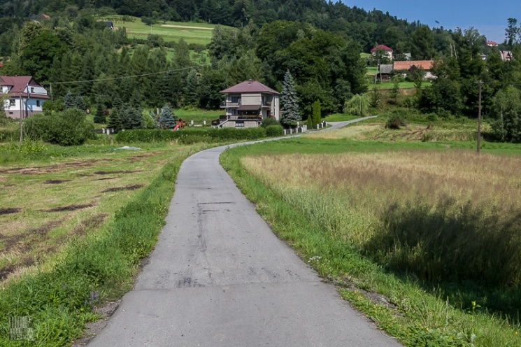
PIEKIEŁKO

Slide 13
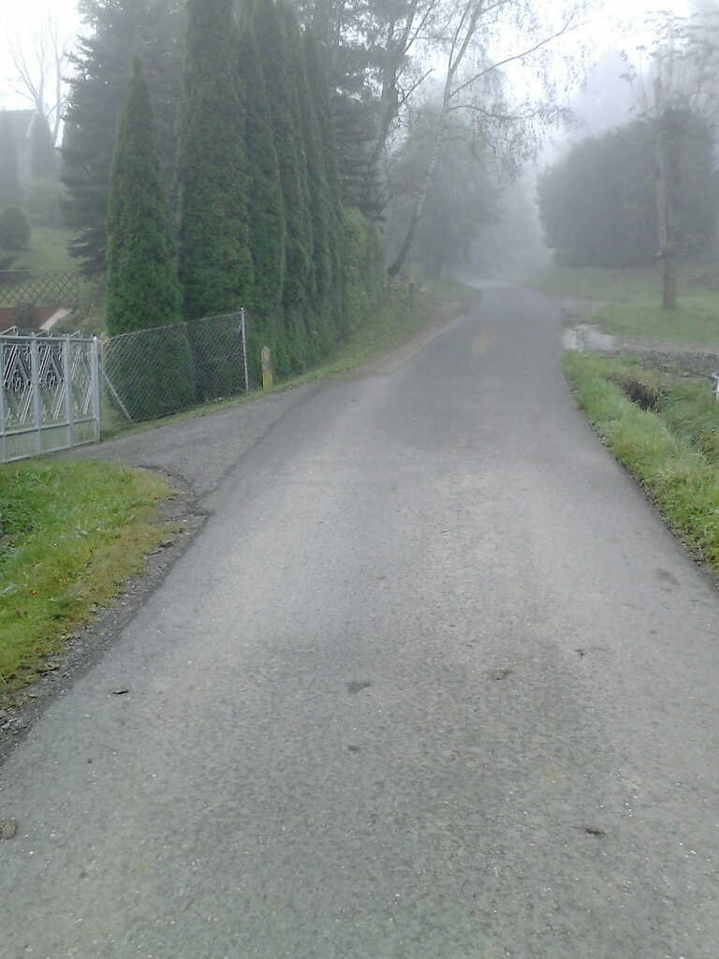
Odbudowa
drogi
gminnej „JACKÓWKA”
w Piekiełku
wartość zadania
(środki własne): 120 646,53 zł
R
O
K
2
0
1
1

Slide 14
Modernizacja dróg gminnych
w tym „ROLA” w Piekiełku
wartość zadania (środki własne):
138 578,53 zł
R
O
K
2
0
1
1

Slide 15
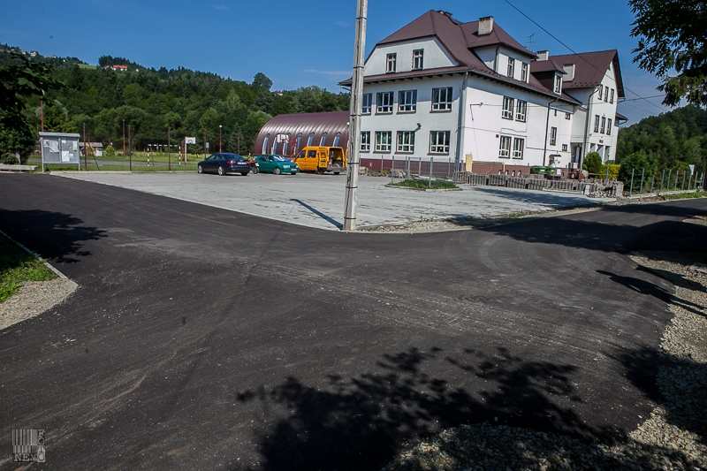
Modernizacja dachu na budynku Szkoły Podstawowej w Piekiełku
wartość zadania (środki własne): 24 171,96 zł
R
O
K
2
0
1
1

Slide 16
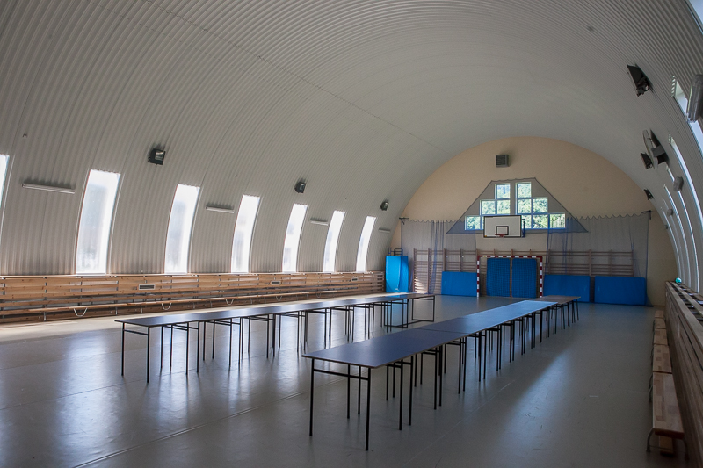
Budowa
sali gimnastycznej z zapleczem
w Piekiełku
wartość zadania: 1 502 542,77 zł wartość
dofinansowania: 433 000,00 zł
R
O
K
2
0
1
2

Slide 17
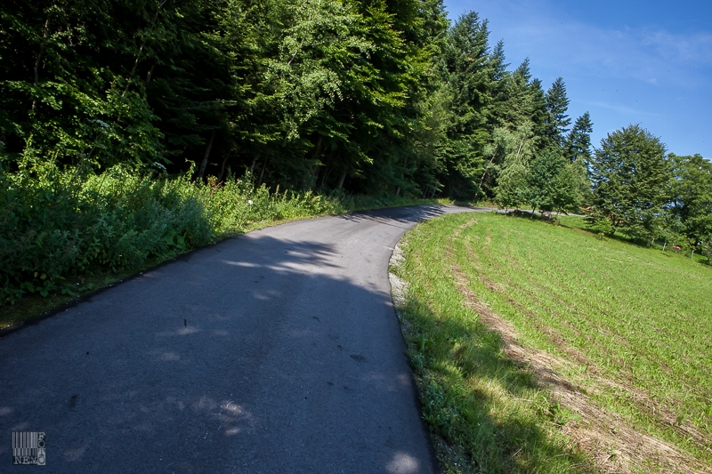
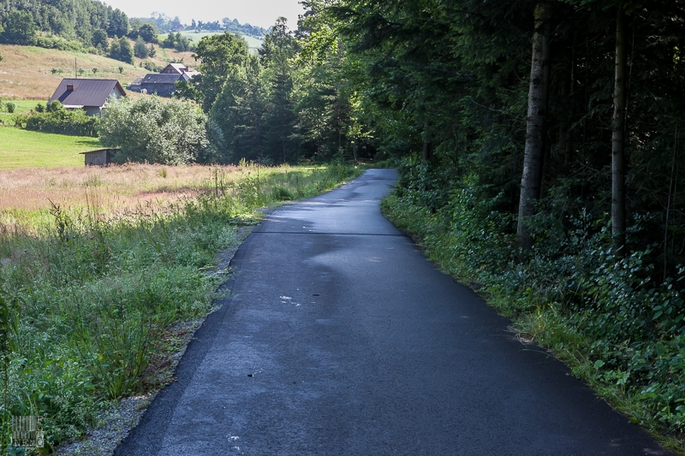
Odbudowa
dróg
gminnych w tym
„WĘGLARKA”
w Piekiełku
wartość zadania:
136 327,72 zł wartość
dofinansowania:
100%
R
O
K
2
0
1
2

Slide 18
Przebudowa sanitariatu w Szkole Podstawowej w Piekiełku
wartość zadania (środki własne):
12 000,00 zł
R
O
K
2
0
1
2

Slide 19
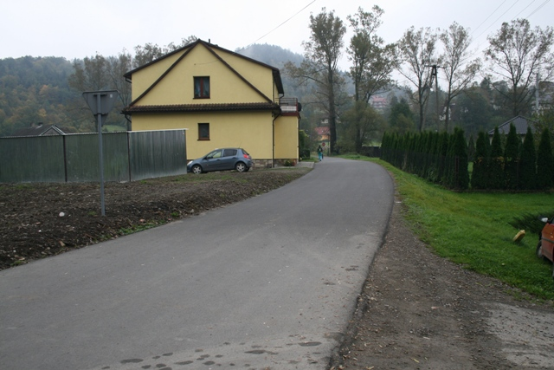
Modernizacja drogi dojazdowej do PKP w Piekiełku
wartość zadania (środki własne):
29 731,27 zł
R
O
K
2
0
1
3

Slide 20
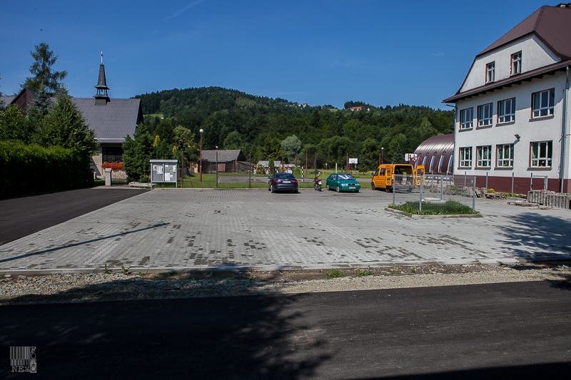
Budowa parkingu przy Szkole Podstawowej w Piekiełku wartość zadania (środki własne): 64 976,04 zł
R
O
K
2
0
1
4

Slide 21
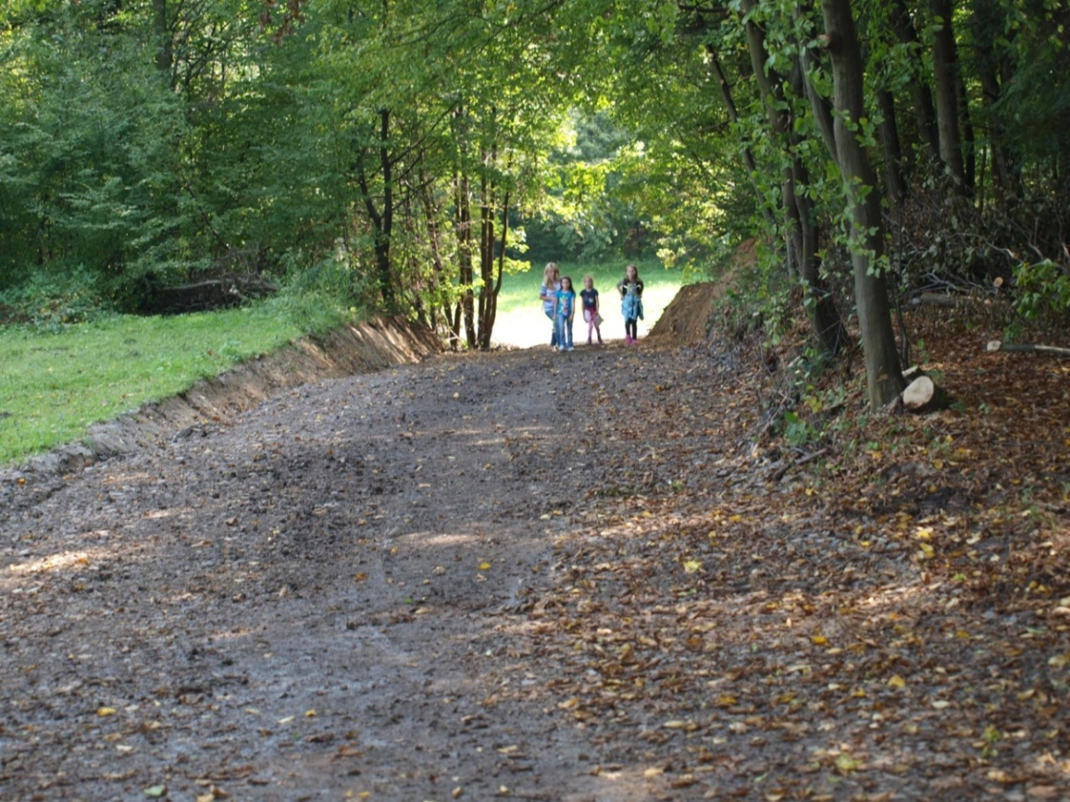
Modernizacja drogi dojazdowej do gruntów rolnych o nazwie „ZĘZÓW” w Piekiełku wartość zadania:
62 840,00 zł
wartość dofinansowania:
31 420,00 zł
R
O
K
2
0
1
4

Slide 22
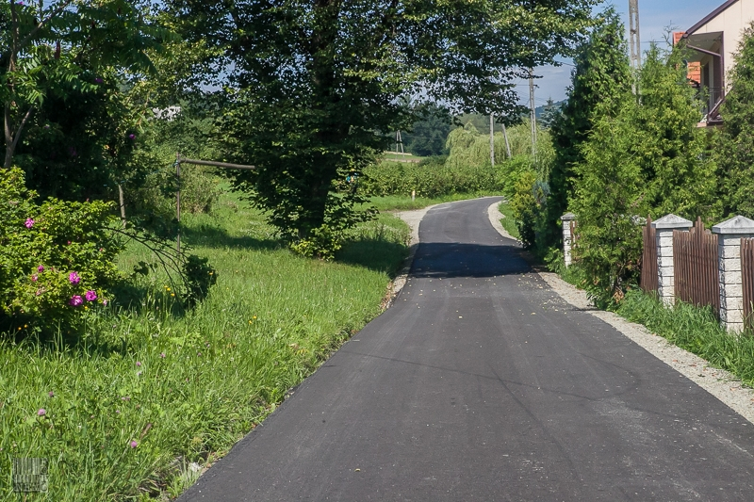
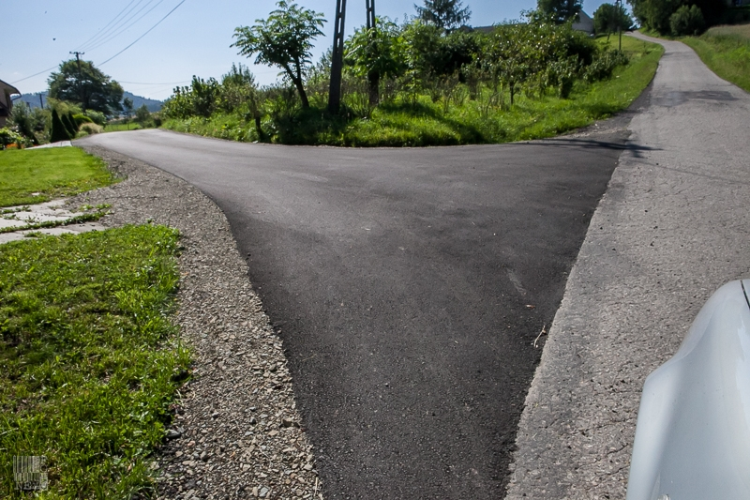
Przebudowa
drogi
gminnej
„OLEJARNIA”
w Piekiełku
wartość zadania
(środki własne):
25 410,00 zł
R
O
K
2
0
1
4

Slide 23
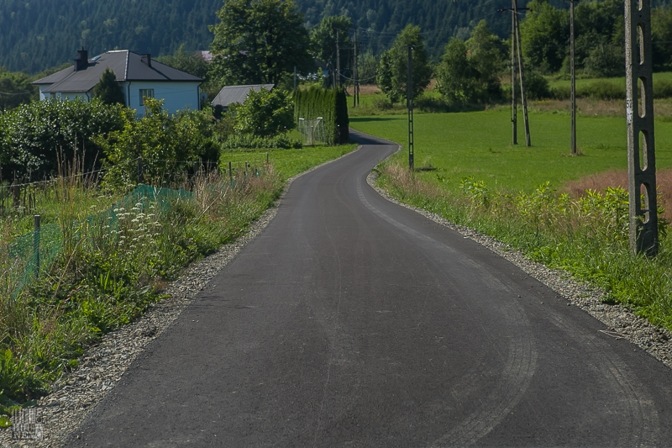
Przebudowa drogi gminnej „DO SMOTRA” w Piekiełku
wartość zadania (środki własne):
42 177,50 zł
R
O
K
2
0
1
4

Slide 24
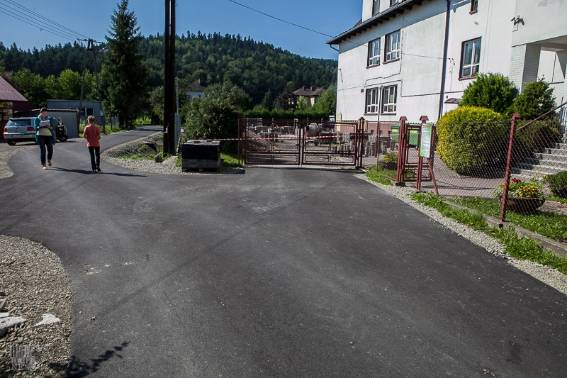
Przebudowa drogi gminnej
„DOJAZDOWA” do szkoły w Piekiełku
wartość zadania (śrdoki własne):
50 725,00 zł
R
O
K
2
0
1
4

Slide 25
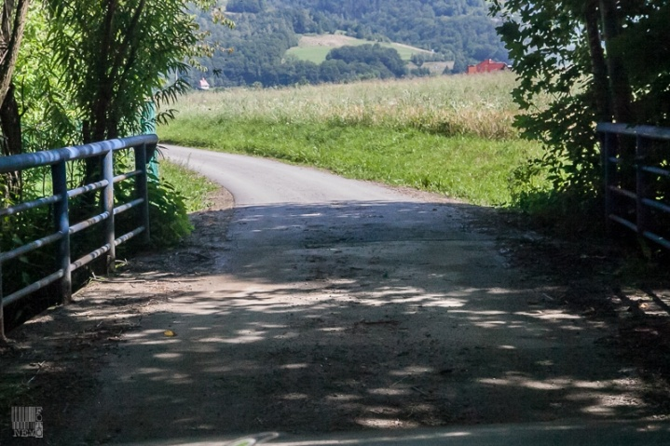
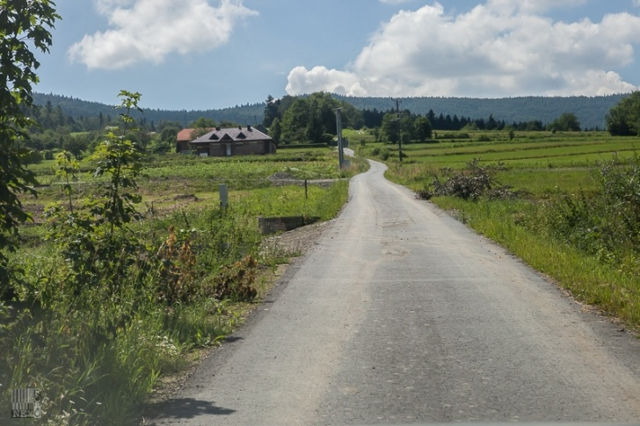
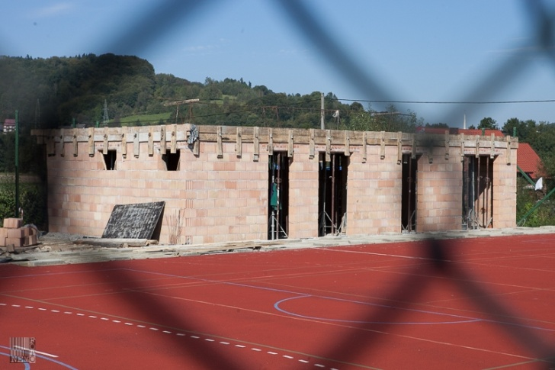
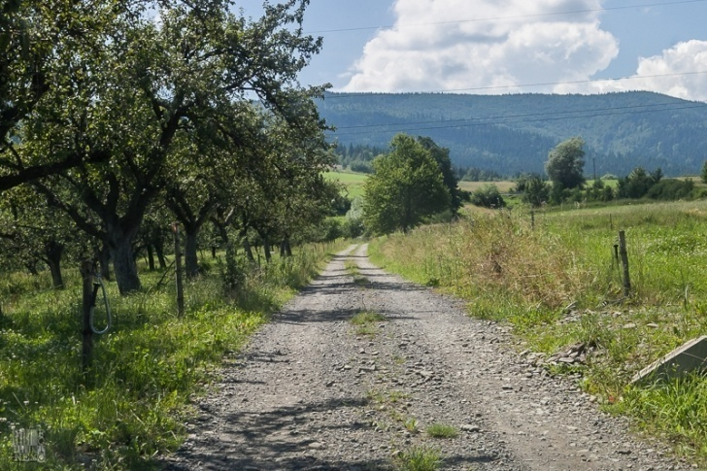
PODŁOPIEŃ

Slide 26
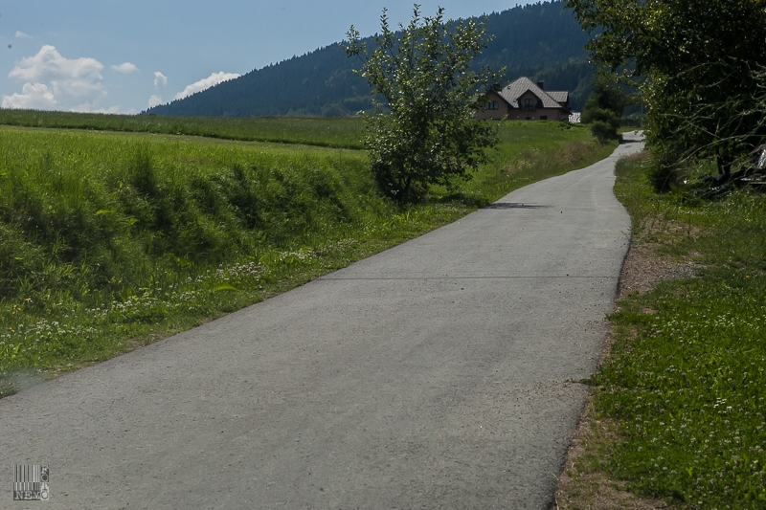
Odbudowa drogi gminnej „SMAGÓWKA” w Podłopieniu
wartość zadania: 146 688,88 zł wartość dofinansowania: 100 000,00 zł
R
O
K
2
0
1
1

Slide 27
Modernizacja drogi rolniczej „BUKÓWKA” w Podłopieniu
wartość zadania: 51 400,48 zł
R
O
K
2
0
1
1

Slide 28
Dostawa i wymiana złoża filtracyjnego dla filtra Culligan typ OFSY 72 na stacji uzdatniania wody w Podłopieniu
wartość zadania (środki własne): 36 849,57 zł
R
O
K
2
0
1
1
Wykonanie przepompowni wody w Jasna – Podłopień
wartość zadania (środki własne):
28 843,44 zł
Wykonanie projektu budowy drogi „KWAŚNIAKÓWKA” w Podłopieniu
wartość zadania (środki własne):
12 000,00 zł

Slide 29
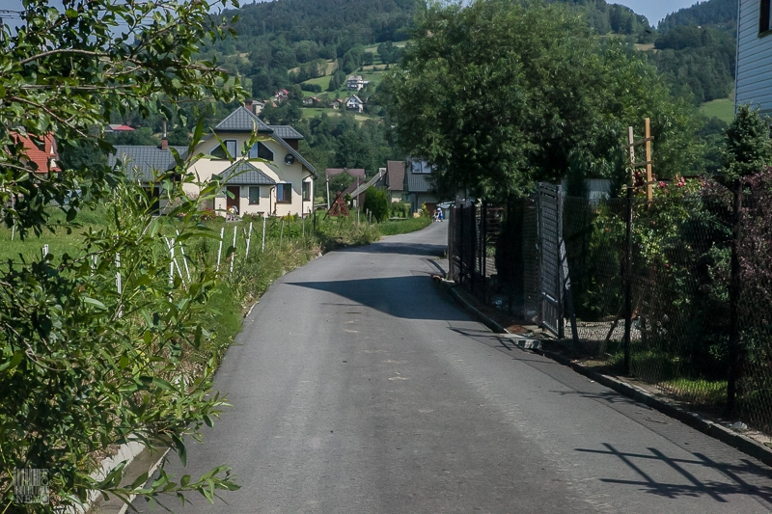
Odbudowa dróg gminnych w tym
„KORDECZKÓWKA”
w Podłopieniu
wartość zadania:
141 124,25 zł wartość
dofinansowania: 86 978,00 zł
i „POD PRZEKAŹNIK”
w Podłopieniu
wartość zadania:
176 264,18 zł wartość
dofinansowania: 138 230,00 zł
R
O
K
2
0
1
2
droga Kordeczkówka
droga Pod Przekaźnik

Slide 30
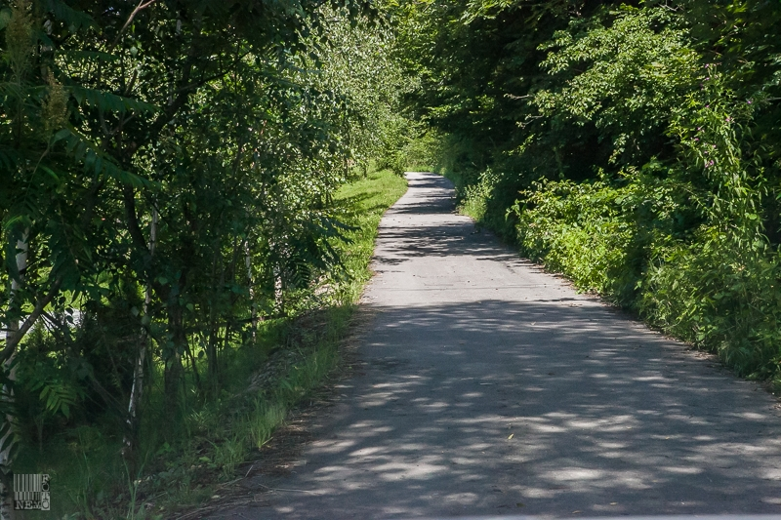
Odbudowa dróg gminnych w tym „ROLA” w Podłopieniu (Jasna)
wartość zadania: 105 591,13 zł
wartość dofinansowania:
98 853,00 zł
98
R
O
K
2
0
1
2

Slide 31
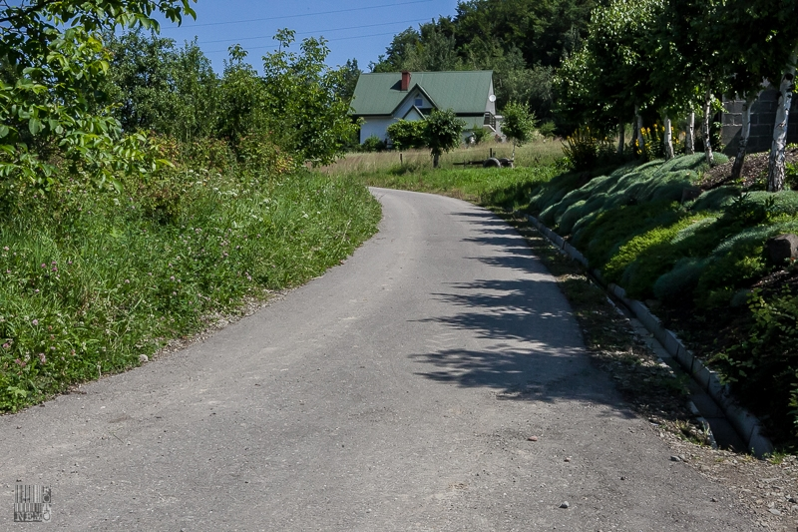
Budowa/Remont dróg gminnych w tym „NAD TOREM” w Podłopieniu
wartość zadania (środki własne): 98 310,98 zł
R
O
K
2
0
1
2

Slide 32
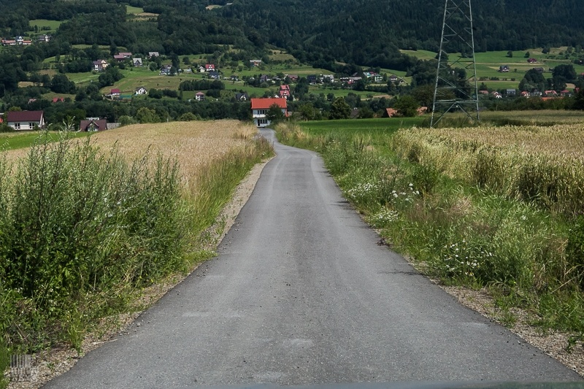
Odbudowa drogi gminnej „BUBULÓWKA” w Podłopieniu
wartość zadania: 208 225,66 zł
wartość dofinansowania:
194 338,00 zł
R
O
K
2
0
1
3

Slide 33
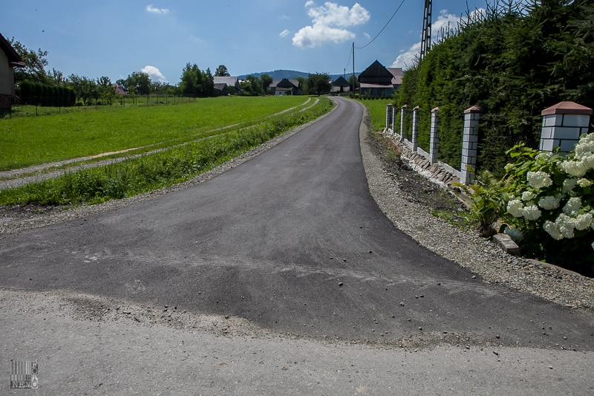
Odbudowa drogi gminnej „KURKÓWKA” w Podłopieniu
wartość zadania (środki własne): 46 823,00 zł
R
O
K
2
0
1
4

Slide 34
Odbudowa drogi gminnej „DUDÓWKA” w Podłopieniu
wartość zadania (dofinansowanie 100%): 93 462,78 zł
R
O
K
2
0
1
3

Slide 35
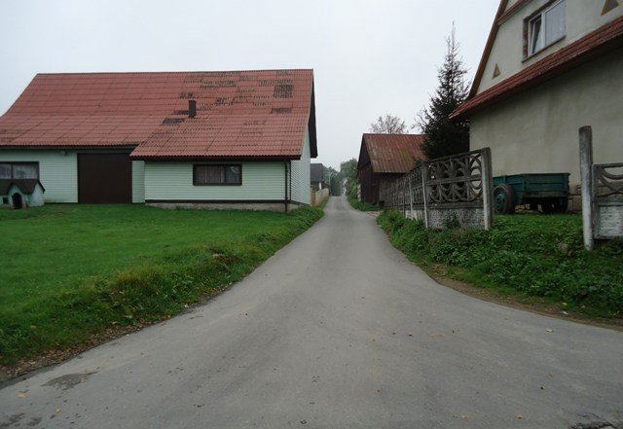
Odbudowa drogi gminnej „KURKÓWKA” w Podłopieniu
wartość zadania:
130 727,47 zł
wartość dofinansowania:
130 716,00 zł
R
O
K
2
0
1
3

Slide 36
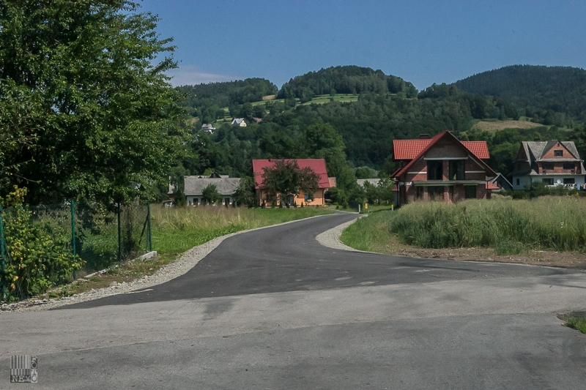
Przebudowa drogi przy działce
nr 886 do Pana Romana Dudy
wartość zadania (środki własne): 32 314,00 zł
R
O
K
2
0
1
4

Slide 37
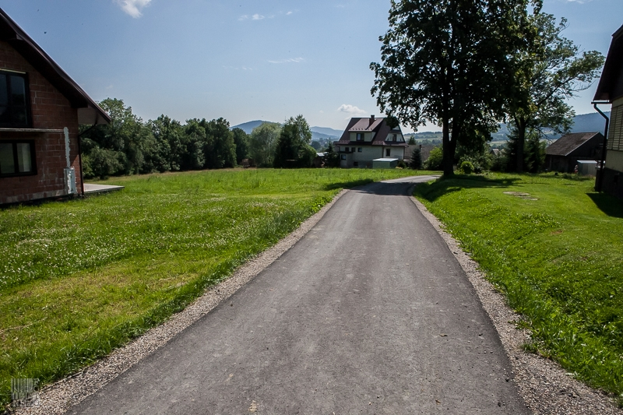
Remont drogi gminnej „DYRLÓWKA”
wartość zadania:
50 986,75 zł
wartość dofinansowania:
48 901,00 zł
R
O
K
2
0
1
4

Slide 38
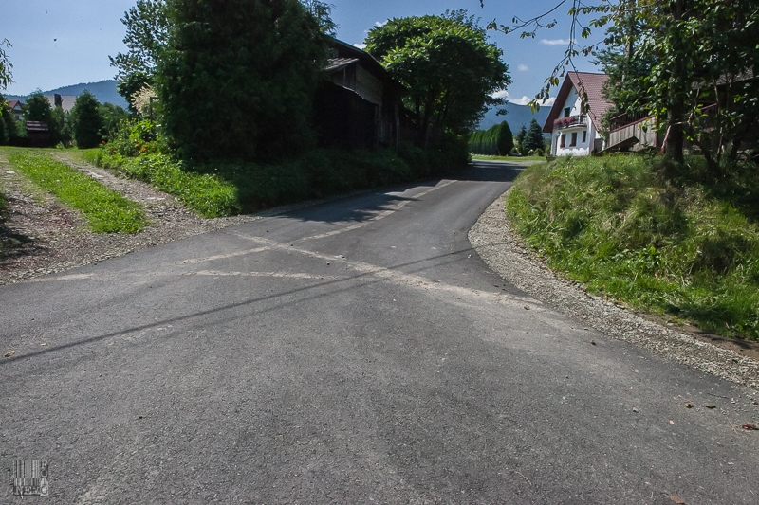
Przebudowa drogi gminnej „JAMROZÓWKA” w Podłopieniu
wartość zadania (środki własne):
51 713,40 zł
R
O
K
2
0
1
4

Slide 39
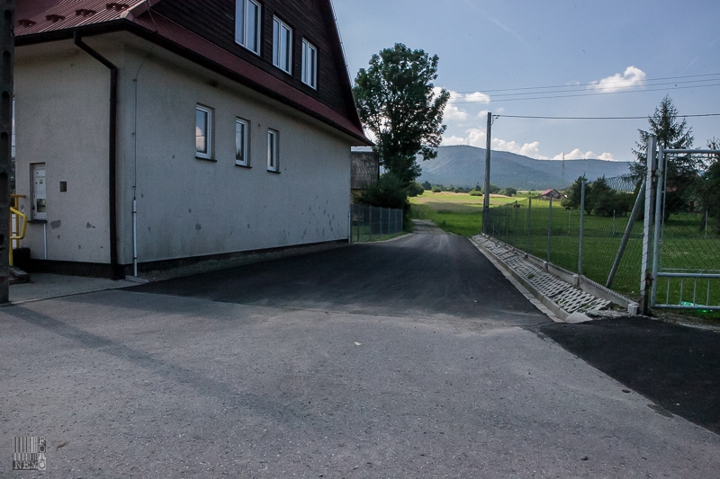
Budowa placu przy Szkole w Podłopieniu
wartość zadania (środki własne):
18 000,00 zł
R
O
K
2
0
1
4

Slide 40
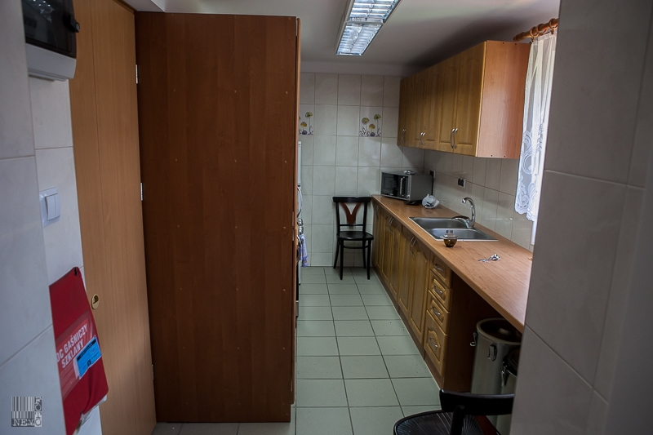
Modernizacja zaplecza kuchennego i wykonanie prac
elektrycznych w Szkole w Podłopieniu
wartość zadania (środki własne):
9 300,00 zł
R
O
K
2
0
1
4

Slide 41
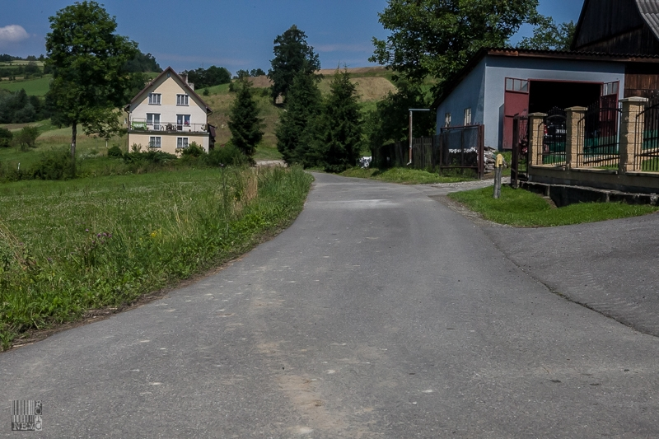
Przebudowa drogi gminnej
„NOWAKÓWKA” w Podłopieniu
wartość zadania (środki własne):
7 039,50 zł
R
O
K
2
0
1
4

Slide 42
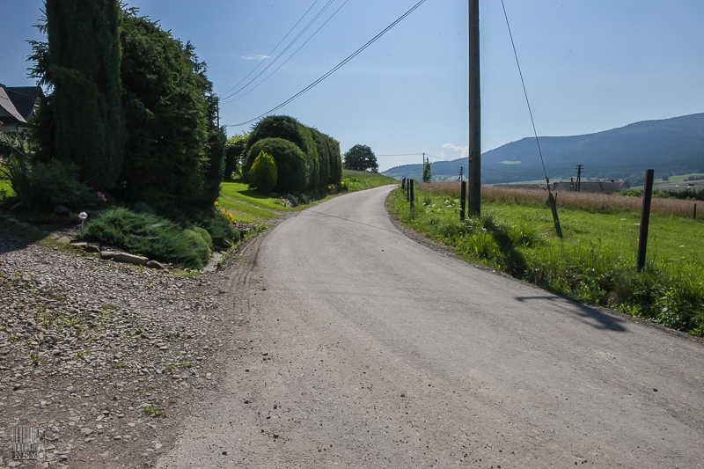
Przebudowa drogi gminnej
„NA RZEKĘ” w Podłopieniu
wartość zadania (środki własne):
17 270,00 zł
R
O
K
2
0
1
4

Slide 43
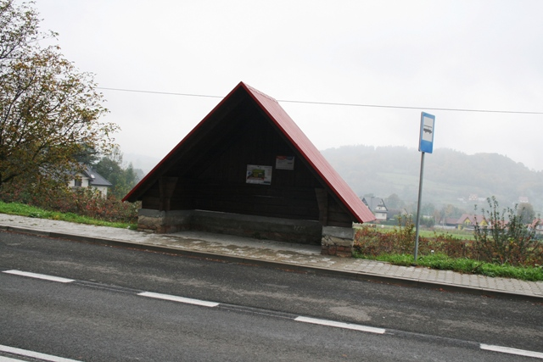
Budowa wiaty przystankowej w Podłopieniu
wartość zadania (środki własne):
5 000,00 zł
R
O
K
2
0
1
4

Slide 44
Budowa zaplecza sportowego przy boisku wielofunkcyjnym w Podłopieniu planowana wartość zadania: 120 000,00 zł
R
O
K
2
0
1
4

Slide 45
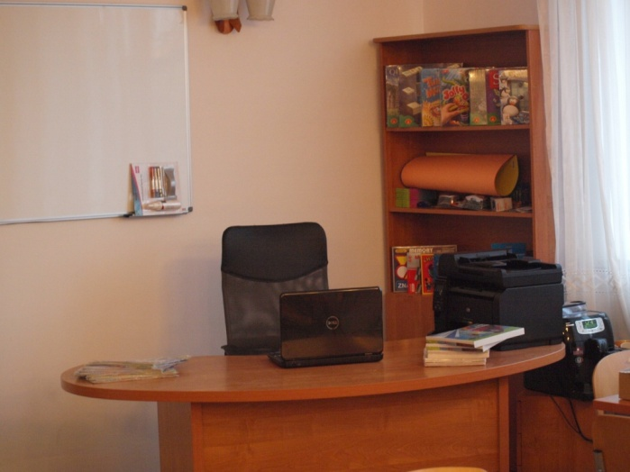
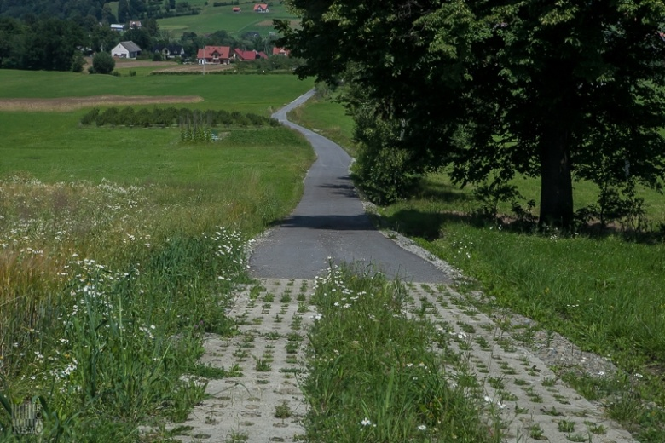
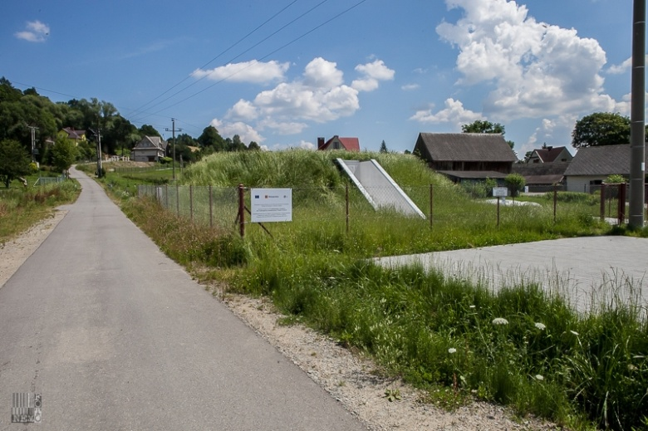
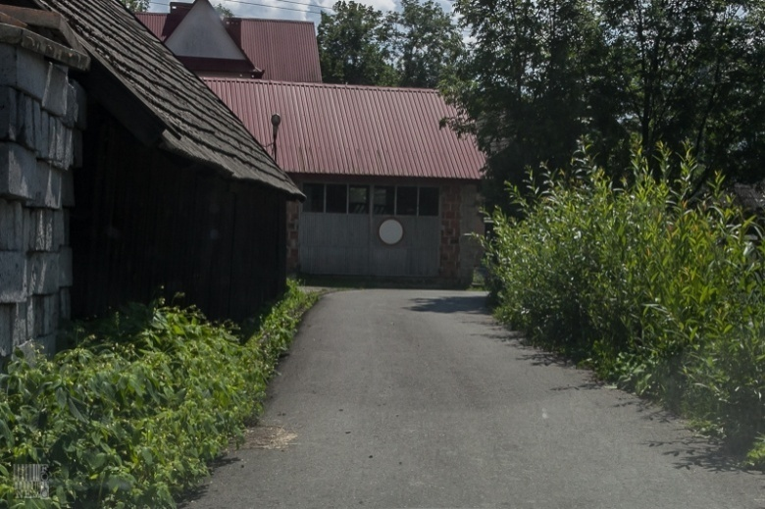
ZAMIEŚCIE

Slide 46
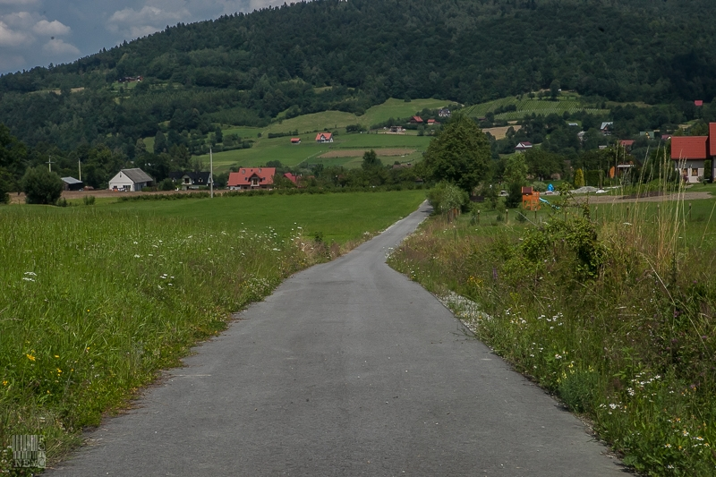
Odbudowa dróg gminnych w tym „SZWABÓWKA-ZAMIEŚCIE” w Zamieściu
wartość zadania: 195 203,23 zł wartość dofinansowania: 148 463,95 zł
R
O
K
2
0
1
2

Slide 47
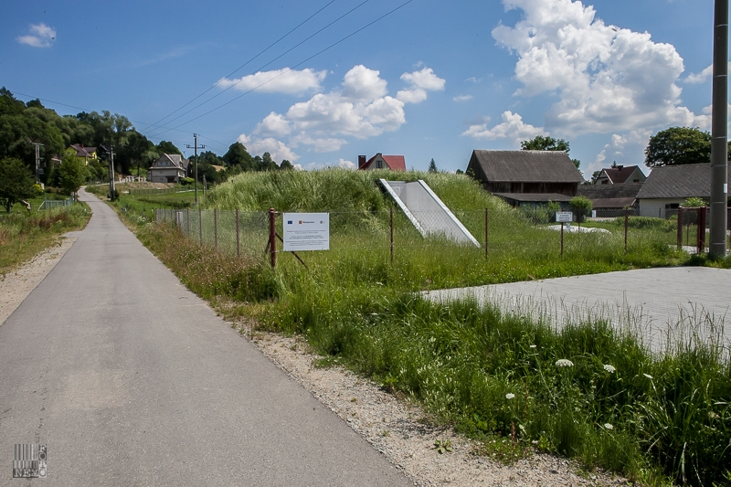
Budowa/remont
dróg gminnych
w tym
„POD GÓRĘ”
wartość zadania
(środki własne):
280 067,71 zł
i „PASYKÓWKA”
w Zamieściu
wartość zadania:
(środki własne)
134 680,89 zł
R
O
K
2
0
1
2
droga Pod górę
droga Pasykówka

Slide 48
Wyposażenie
Świetlicy
Wiejskiej
w Zamieściu
wartość zadania:
56 066,20 zł
wartość
dofinansowania:
34 465,00 zł
R
O
K
2
0
1
2

Slide 49
Modernizacja drogi dojazdowej do gruntów rolnych „MALARZÓWKA” w Zamieściu
wartość zadania: 50 000 zł
wartość dofinansowania: 25 000,00 zł
R
O
K
2
0
1
2

Slide 50
Przebudowa drogi gminnej „SOŁTYSTWO” w Zamieściu
wartość zadania (środki własne):
38 771,08 zł
R
O
K
2
0
1
2

Slide 51
Budowa zbiornika wody i studni na os. Góry-Rysie w Zamieściu
wartość zadania (środki własne)
190 623,43 zł
R
O
K
2
0
1
3

Slide 52
Przebudowa drogi gminnej „TAJDUSIE” w Zamieściu
wartość zadania (środki własne):
47 362,80 zł
R
O
K
2
0
1
4

Slide 53
Budowa chodnika przy drodze krajowej nr 28 w Zamieściu
R
O
K
2
0
1
4

Slide 54
Przebudowa drogi gminnej „SKRZATKI” w Zamieściu
wartość zadania (środki własne):
33 058,00 zł
R
O
K
2
0
1
4

Slide 55
Przebudowa drogi gminnej
„SOŁTYSTWO” w Zamieściu
wartość zadania (środki własne):
41 423, 20 zł
R
O
K
2
0
1
4

Slide 56
TYMBARK

Slide 57
Budowa budynku mieszkalnego jednorodzinnego dla poszkodowanych w wyniku zdarzeń klęskowych w 2010 roku
wartość zadania: 236 845,00 zł wartość dofinansowania:
215 640,00 zł
R
O
K
2
0
1
1

Slide 58
Modernizacja dróg gminnych
w tym „NA STOKU”
w Tymbarku
wartość zadania
(środki własne):
80 471,04 zł
i „KOPANA DROGA” w Tymbarku
wartość zadania
(środki własne):
33 800,95 zł
R
O
K
2
0
1
1
droga Na stoku
droga Kopana droga

Slide 59
Wykonanie wiaty przystankowej w Tymbarku
wartość zadania (środki własne): 5 850,00 zł
R
O
K
2
0
1
1

Slide 60
Wykonanie chodnika w miejscu istniejącego pobocza w miejscowości Tymbark na odcinku
od boiska Orlik do mostu na rzece Łososina
wartość zadania: 256 439,28 zł
dotacja ze Starostwa (PZD): 128 220,00 zł
R
O
K
2
0
1
1

Slide 61
Wymiana sieci komputerowej w budynku Urzędu Gminy Tymbark
wartość zadania (środki własne):
45 647,16 zł
R
O
K
2
0
1
1
Budowa kanalizacji sanitarnej „Nad Torem” w Tymbarku
wartość zadania (środki własne):
84 890,22 zł

Slide 62
Dobudowa klatki schodowej i szybu windy w Przedszkolu Samorządowym w Tymbarku
wartość zadania
(środki własne):
198 347,61 zł
R
O
K
2
0
1
2

Slide 63
Zakup i montaż
windy
w Przedszkolu
Samorządowym
w Tymbarku
wartość zadania:
76 351,02 zł
wartość
dofinansowania
z BS w Limanowej:
50 000,00 zł
R
O
K
2
0
1
2

Slide 64
Budowa/Remont dróg gminnych
w tym „ZAGONIE” w Tymbarku
wartość zadania (środki własne):
36 574,88 zł
R
O
K
2
0
1
2

Slide 65
Remont Remizy OSP w Tymbarku
wartość zadania:
79 800,06 zł wartość dofinansowania:
39 900,03 zł
R
O
K
2
0
1
2

Slide 66
Wykonanie pochylni dla osób niepełnosprawnych przy tarasie przed Urzędem Gminy w Tymbarku
wartość zadania (środki własne)
14 000,00 zł
R
O
K
2
0
1
2

Slide 67
Modernizacja sterowania kotłowni w Przedszkolu Samorządowym w Tymbarku
wartość zadania (środki własne):
15 000,00 zł
R
O
K
2
0
1
2

Slide 68
Modernizacja
i rozbudowa sieci wodociągowej
i kanalizacyjnej
w Gminie Tymbark
część I i II
wartość zadania:
2 447 212,02 zł
wartość dofinansowania:
1492 202,46 zł
R
O
K
2
0
1
2
Studnia Głębinowa i przepompownia koło Pana Zimirskiego
Studnia Głębinowa i przepompownia koło Pana Leśniaka

Slide 69
ETAPY modernizacji i rozbudowy sieci
wodociągowej i kanalizacyjnej w Gminie Tymbark
Budowa sieci wodociągowej Podlas – Podłopień.
Wymiana wodociągu w miejscowości Zawadka.
Wymiana wodociągu w miejscowości Zawadka – przekroczenie drogi powiatowej.
Wymiana wodociągu w miejscowości Tymbark – odcinek od ul. Polnej do Ochotniczej Straży Pożarnej.
Wymiana kanalizacji sanitarnej w miejscowości Tymbark – odcinek od bloków Jodełka do Ośrodka Zdrowia.
Wymiana wodociągu zasilającego – od zbiornika do ujęcia powierzchniowego w miejscowości Tymbark (oś. Podlas).
Wymiana wodociągu w miejscowości Podłopień na oś. Dyrlówka.
Wymiana kanalizacji sanitarnej w miejscowości Tymbark – odcinek od P. Peciaka do Okręgowej Spółdzielni Mleczarskiej
Sieć wodociągowa w Zamieściu – oś Góry Rysie.
Zbiornik pojemnościowy 150 m3 wraz z przyłączem wody w miejscowości Zamieście.
Sieć wodociągowa Tymbark – Podlas.
Kanalizacja Sanitarna w miejscowości Tymbark – Podlas.
Sieć wodociągowa – Tymbark od spółdzielni Jodełka do os. Leżaje.
Sieć wodociągowa wraz z technologią zbiornika w miejscowości Zamieście.
Sieć wodociągowa z zasilaniem pomp głębinowych przy oś. Nad Torem.
R
O
K
2
0
1
2

Slide 70
Odbudowa drogi gminnej
„NA PAPROĆ” w Tymbarku
wartość zadania (dofinansowanie 100%):
243 303,00 zł
R
O
K
2
0
1
3

Slide 71
Naprawa kładki jezdno-pieszej koło bramy towarowej w Tymbarku
wartość zadania (środki własne):
18 888,99 zł
R
O
K
2
0
1
3

Slide 72
Budowa wiaty turystycznej na Łopieniu
wartość zadania (środki własne):
8 486,04 zł
R
O
K
2
0
1
3

Slide 73
Remont drogi „SZKOLNEJ” w Tymbarku
(za Gimnazjum)
wartość zadania (środki własne):
20 999,79 zł
R
O
K
2
0
1
3

Slide 74
Przebudowa drogi „Polnej” w Tymbarku
wartość zadania (środki własne):
395 136,92 zł
R
O
K
2
0
1
3

Slide 75
Wykonanie Parku
Rekreacyjno-Wypoczynkowego w Tymbarku
wartość zadania:
525 264,62 zł
wartość
dofinansowania:
300 000,00 zł
R
O
K
2
0
1
4

Slide 76
Budowa chodnika
przy drodze
powiatowej
w Tymbarku
wartość zadania:
676 893,32 zł
dofinansowanie
z PROW:
253 108,00 zł
dofinansowanie
ze Starostwa
Powiatowego
w Limanowej:
211 892,00 zł
R
O
K
2
0
1
4

Slide 77
Przebudowa drogi gminnej „ZAWODZIE” w Tymbarku
wartość zadania (środki własne):
65 233,50 zł
R
O
K
2
0
1
4

Slide 78
Przebudowa
czterech
uliczek bocznych drogi
„KOŚCIELNEJ”
w Tymbarku
wartość zadania
środki własne:
78 565,25 zł
R
O
K
2
0
1
4

Slide 79
Przebudowa drogi „KOŚCIELNEJ” w Tymbarku
wartość zadania (środki własne):
25 544,00 zł
R
O
K
2
0
1
4

Slide 80
Naprawa kładki pieszej na Sołtystwo w Tymbarku
wartość zadania (środki własne):
22 000,00 zł
R
O
K
2
0
1
4

Slide 81
Przebudowa drogi gminnej „RAKÓWKA” w Tymbarku
wartość zadania (środki własne):
73 646,00 zł
R
O
K
2
0
1
4

Slide 82
Przebudowa drogi gminnej „TARGOWA” w Tymbarku
wartość zadania (środki własne):
99 738,00 zł
R
O
K
2
0
1
4

Slide 83
Zakup samochodu ratowniczo- gaśniczego
Iveco Eurocargo dla OSP w Tymbarku
wartość zadania: 650 000,00 zł
wartość dofinansowania: 200 000,00 zł
R
O
K
2
0
1
4

Slide 84
Wykonanie płyty pod
lodowisko i skatepark w Tymbarku
wartość zadania (środki własne):
78 720,00 zł
R
O
K
2
0
1
4

Slide 85
Przebudowa drogi gminnej „NA STOKU” w Tymbarku
wartość zadania (środki własne):
76 678,50 zł
R
O
K
2
0
1
4

Slide 86
Przebudowa drogi gminnej „PODLAS” w Tymbarku
wartość zadania (środki własne):
146 158,32 zł
R
O
K
2
0
1
4

Slide 87
Modernizacja drogi „ZĘZÓW GÓRSKA” w Tymbarku
wartość zadania (środki Sołectwa Tymbark):
zakup płyt ażurowych typu JOMB ˗ 16 359,00 zł
zakup podsypki (żwiru) pod płyty ˗ 3 052,68 zł
R
O
K
2
0
1
4

Slide 88
WYDATKI BIEŻĄCE I MAJĄTKOWE
ROK 2011

Slide 89
WYSZCZEGÓLNIENIE ZADAŃ | KWOTA
wykonanie prac związanych z zabezpieczeniem fosy oraz ułożenia koryt betonowych przy drodze gminnej „Pasterniki” w Podłopieniu | 10 612,44
wykonanie prac związanych z zabezpieczeniem osuwiska przy drodze gminnej pod Panem Smoleniem w Tymbarku (Góry Zęzów) | 5 105,98
wykonanie prac przy udrożnieniu potoku przy drodze gminnej w kierunku Firmy „Joniec” w Tymbarku | 3 761,34
zimowe utrzymanie dróg gminnych wraz z sprzątaniem po zimie | 30 603,30
dostawa kruszywa i klińca na drogę nr 906 „Zęzów Górska” w Tymbarku oraz praca ciągnika z walcem | 4 612,80
zakup i montaż luster drogowych | 2 187,06
zakup materiału do zimowego utrzymania dróg gminnych | 8 605,08
zakup kamienia łamanego, zakup płyt „JOMB” i klińca na drogę „Bubulówka” w Podłopieniu oraz praca koparki | 2 830,11
remont przepustu na drodze gminnej „Do Rysia” w Piekiełku | 1 782,27
remont dróg gminnych po okresie zimowym | 6 564,51
remont drogi „Kordeczkówka” w Podłopieniu | 7 000,00
wykonanie kosztorysu inwestorskiego, przedmiaru robót i specyfikacji technicznej na remont drogi „Polnej” | 3 000,00
wykonanie chodnika „Nad Technikum” w Tymbarku | 3 000,00
demontaż i montaż poręczy ochronnych na płycie rynku | 1 640,00
zakup kruszywa i korytek betonowych na drogę do osiedla „Za Rzeką” w Piekiełku oraz praca sprzętu przy wycinaniu drzew | 2 695,95
zakup klińca na drogę osiedlową „Rola” w Podłopieniu | 3 911,40
utwardzenie i zabezpieczenie drogi osiedlowej oraz usługa koparko-ładowarką „Tajdusie” w Zamieściu | 2 869,59
wykonanie rowu odwadniającego z drogi „Surdzielówka” w Podłopieniu | 2 000,00
wymiana przepustów przy drodze „Kordeczkówka” i „Bubulówka”w Zawadce | 2 499,50
zabezpieczenie drogi „Zagórze” w Zawadce | 2 500,00
zakupiono płyty JOMB na drogę „Sołtystwo” | 9 900,27
prace przy wykonaniu podstawy pod przystanek w Tymbarku | 2 200,00
wykonanie wiaty przystankowej w Tymbarku koło Cukierni | 5 850,00
naprawa oraz posadowienie przystanku w Tymbarku | 2 000,00
wykonanie ekspertyzy geologiczno-inżynierskiej określającej zasięg terasy dolinnej lewostronnej rzeki „Słopniczanka” na odcinku od mostu dr kraj 28 do oczyszczalni ścieków w celu dokonania korekty miejscowego planu zagospodarowania przestrzennego (ogranicz. zas. strefy 11 strefa osuwiskowa) | 4 305,00
opracowanie projektu zmian do Planu Zagospodarowani Przestrzennego Gminy Tymbark | 14 981,40
prace porządkowe na zabytkowym obiekcie – Cmentarzu Wojennym 365 | 2 499,99
zakup radiotelefonów przenośnych OSP Zawadka i OSP Piekiełko | 3 599,98
zakup laptopa | 1 999,00
utylizację azbestu z terenu gminy wydatkowano 25.999,06 zł . Zadanie to zrealizowano przy dofinansowaniu Powiatu Limanowskiego w wysokości 10.000 zł . Dokonano odbioru 89,16 ton azbestu od 30 osób | 25 999,06
wykonanie dwóch bram wejściowych-przesuwanych na boisku rezerwowym celem zwiększenia bezpieczeństwa osób wchodzących-wychodzących na teren boiska | 1 500,00
RAZEM: | 182 616,03
W
Y
D
A
T
K
I
B
I
E
Ż
Ą
C
E
R
O
K
2
0
1
1

Slide 90
W
Y
D
A
T
K
I
M
A
J
Ą
T
K
O
W
E
R
O
K
2
0
1
1
WYSZCZEGÓLNIENIE ZADAŃ (inwestycje i zakupy inwestycyjne) | KWOTA
Wymiana filtrów wody | 36 849,57
Odbudowa drogi „Kwaśniakówka” w Podłopieniu | 12 000,00
Budowa sali gimnastycznej przy Szkole Podstawowej w Piekiełku | 1 599,00
Modernizacja dachu na budynku szkoły w Piekiełku | 24 171,96
Budowa boiska wielofunkcyjnego w Zawadce | 10 000,00
Budowa kanalizacji sanitarnej | 84 890,22
Budowa drogi „Pod Górę” w Zamieściu | 33 014,96
Budowa zbiornika wody w Zamieściu | 20 668,25
Wymiana sieci komputerowej (serwer plików, szafa serwerowa, urządzenie zabezpieczające sieć ) w Urzędzie Gminy | 45 647,16
Uporządkowanie gospodarki wodno-ściekowej w Gminie Tymbark odwierty studni głębinowych, wymiana i modernizacja sieci wodociągowej i kanalizacyjnej, połączenie ujęć wody pitnej) – końcowa realizacja zadania z 2010 roku – projekt unijny | 55 965,00
Wymiana pomp wraz z osprzętem w stacji uzdatniania wody w Podłopieniu | 28 843,44
Odbudowa drogi „Jackówka” w Piekiełku | 120 646,53
Przebudowa drogi powiatowej nr 1632 K Kępanów –Tymbark , wykonanie chodnika w miejscu istniejącego pobocza w miejscowości Tymbark na odcinku od boiska Orlik do mostu na rzece Łososina | 256 439,29
Modernizacja dróg gminnych | 258 977,52
Odbudowa domu Pana Kozy | 236 845,00
Zakup sprzętu do Urzędu Gminy | 9 245,68
Odbudowa drogi „Smagówka” w Podłopieniu | 146 688,88
Modernizacja drogi „Bukówka” w Podłopieniu | 41 394,48
Dobudowa klatki schodowej wraz z windą w Przedszkolu Samorządowym | 19 311,00
Budowa Amfiteatru w Tymbarku | 2 214,00
Zakupy inwestycyjne – zakup lokalizatora (2000), zakup ciągnika YARMAR FF 205 | 20 000,00
Współuczestnictwo w zakupie samochodu dla Policji | 3 000,00
Dofinansowanie zakupu samochodu dla Komendy Powiatowej Straży Pożarnej w Limanowej | 5 000,00
Przebudowa chodników przy Przedszkolu Samorządowym | 7 380,00
RAZEM: | 1 480 791,94

Slide 91
WYDATKI BIEŻĄCE I MAJĄTKOWE
ROK 2012

Slide 92
WYSZCZEGÓLNIENIE ZADAŃ | KWOTA
Płyty betonowe, kliniec, na droge "Dudówka" w Tymbarku | 12 290,16
Płyty betonowe, kliniec na droge "Sołtystwo" w Zamiesciu | 38 771,08
Remont dróg po okresie zimowym | 7 985,89
Remont drogi "Nad Torem" w Podłopieniu | 98 121,88
Remont drogi "Zagroda" w Zawadce | 24 934,58
Remont drogi "Zagonie" w Tymbarku | 36 574,88
Zimowe utrzymanie dróg wraz ze sprzataniem po okresie zimowym | 35 410,21
Naprawa drogi gminnej "Na Stoku" w Tymbarku | 1 918,53
Naprawa i zabezpieczenie drogi "Kowalikówka" w Podłopieniu | 2 100,00
Dostawa i montaż barier energochłonnych przy drodze "Kopana Droga", "Sołtystwo", "Węglarka", "Rzeczna" | 14 553,36
Za rozbiórke płyt i wykonanie przepustow na drodze "Szwabówka" w Zamieściu | 2 575,85
Wymiana przepustów na drodze "Węglarka" w Piekiełku | 1 595,09
Wykonanie odwodnienia drogi gminnej "Plebańskie" w Tymbarku | 4 934,35
Wykonanie poszerzenia i niwelacja drogi przez zasypanie wąwozu "Jamrozówka" w Podłopieniu | 3 075,00
Wykonanie projektu zmiany Miejscowego Planu Zagospodarowania Przestrzennego Gminy Tymbark | 14 999,85
Wykonanie obudowy grzejnika w sekretariacie Urzędu Gminy | 2 140,00
Wykonanie pochylni dla osób niepełnosprawnych (umowa o dzieło+ materiały) | 16 200,00
Zakup tablic informacyjnych do budynku Urzędu Gminy | 3 198,00
Zakup trzech komputerów do inwestycji i księgowości | 6 669,56
Remont pomieszczeń w budynku Urzędu Gminy zajmowanych przez GOPS | 2 999,99
Czyszczenie instalacji CO i pieców w budynku Urzędu Gminy | 2 000,00
Wykonanie linii zasilającej z zabezpieczeniem w pomieszczeniach ZEAS w budynku Urzędu Gminy | 2 275,00
Zakup namiotów plenerowych wraz z kompletem pasów i rynnami | 18 464,01
Produkcja i obsługa prezentacji filmowej Gminy Tymbark (dofinansowanie EFRROW 10.500,00) | 15 000,00
Remont remizy OSP w Tymbarku (w ramach programu Małopolskie Remizy – dofinansowanie 34.959,00 | 79 800,06
Hydrant i części do montażu obok remizy OSP Tk | 1 069,00
Zakup witryn chłodniczych, termosów stalowych (podgrzewacze roll top) | 5 757,04
Zakup zestawów piknikowych (stoły i ławki) | 7 896,00
Zakup materiałów i wyposażenia na Świetlice Wiejską w Zamieściu oraz zainstalowanie systemu sygnalizowania włamania (alarmu) (dofinansowanie EFRROW 23.065,00) | 39 840,69
W
Y
D
A
T
K
I
B
I
E
Ż
Ą
C
E
R
O
K
2
0
1
2
Droga "Do Zęzowa" w Piekiełku-kliniec, rury, praca walca, koparki, rowy | 7 913,60
Droga "Jackówka„ w Piekiełku-kliniec, praca walca | 2 875,74
Droga "Do Smotra" w Piekiełku-kliniec | 1 357,92
Droga "Jasna" w Podłopieniu-kliniec | 3 196,77
Droga "Smagówka" w Podłopieniu-kliniec | 1 188,18
Droga "Jakubówka" w Podłopieniu-kliniec | 1 852,38

Slide 93
Droga "Kurkówka" w Podłopieniu-kliniec, praca koparki | 3 131,04
Droga "Dudówka" w Podłopieniu-kliniec | 1 753,98
Droga "Kapralówka" w Podłopieniu-korytka | 1 499,99
Droga "Dyrlówka" w Podłopieniu-korytka, rury, praca koparki | 3 385,21
Droga "Tajdusiówka" w Podłopieniu-kliniec | 1 923,72
Droga "Rola" w Podłopieniu-rury betonowe, praca koparki | 2 304,25
Droga "Wysmolce" w Podłopieniu-praca koparki | 1 577,48
Droga "Kordeczkówka" w Podłopieniu-praca koparki, kliniec | 4 775,25
Droga "Węglarka" w Tymbarku-rury, kraty na odwodnienie liniowe, praca koparki | 7 380,09
Droga "Do Smagi" w Tymbarku-kliniec, płyty JOMB | 7 158,60
Droga "Cygańska" w Tymbarku-kliniec, płyty JOMB korytka | 10 859,67
Droga "Zęzów-Górska" w Tymbarku-kliniec,korytka, płyty JOMB, wykonanie podłoża, rowy, przewóz płyt | 13 226,81
Droga "Rakówka" w Tymbarku-destrukt asfaltowy | 5 000,00
Droga "Plebańskie" w Tymbarku-żwirowanie i naprawa | 10 499,99
Droga "NOK-Leśna" w Tymbarku-praca koparki | 1 799,99
Droga "Puty" w Zamieściu-płyty JOMB, korytka | 2 397,03
Droga "Sowy" w Zamieściu-kliniec, płyty JOMB | 2 346,54
Droga "Tajdusie" w Zamieściu-kliniec | 2 290,36
Droga "Skrzatki" w Zamieściu-kliniec, kamień, paca koparki | 4 004,22
Droga "Juszczaki" w Zawadce-rury, kliniec, praca koparki | 4 878,82
Droga "Zagroda" w Zawadce-korytka, praca koparki | 4 075,64
Zakup i wymiana pompy obiegowej w budynku Przedszkola Samorządowego | 2 070,49
Zabezpieczenie niecki basenowej w budynku Przedzkola Samorządowego | 1 845,00
Demontaż i montaż grzejników w budynku Przedszkola Samorządowego | 2 656,80
Naprawa sprzętu w budynku Przedszkola Samorządowego (system alarmowy, zmywarka, radioodtwarzacze, automatyka i kotłowni) | 2 341,50
Usunięcie usterki instalacji CO, wymiana pomp i montaż pompy zatapialnej w budynku Przedszkola Samorządowego | 2 795,20
Zakup pompy obiegowej do Hali Sportowej | 1 418,19
Zakup laptopów i monitora LED do Gminazjum | 4 977,00
Zakup zestawów komputerowych do Szkoły Podstawowej w Zawdce | 7 113,00
Zakup wyposażenia do Szkoły Podstawowej w Zawadce (szafki, suszarka, monitor,pralka, rower i komplet piłkarski,zestaw naprawczy) | 5 385,12
Zakup drukarki wielofunkcyjnej i zestawów komputerowych do Szkoły Podstawowej w Podłopieniu | 8 858,00
Zakup zestawu mebli do Szkoły Podstawowej w Podłopieniu | 3 000,00
Roboty elektryczne w budynku Szkoły Podstawowej w Podłopieniu | 2 200,00
Zakup wyposażenia do Szkoły Podstawowej w Tymbarku (suszarki do rąk, dywany, rolety,firanki) | 4 001,03
Zakup mebli szkolnych do Szkoły Podstawowej w Tymbarku | 4 029,48
Naprawa parkietu w sali gimnastycznej w Szkole Podstawowej w Tymbarku i inne naprawy bieżace | 2 159,40
Wymiana kaloryferów w budynku Szkoły Podstawowej w Tymbarku | 5 390,32
Zakup i wdrożenie oprogramowania Optivum do szkół i ZEAS | 15 440,00
RAZEM: | 693 483,86
W
Y
D
A
T
K
I
B
I
E
Ż
Ą
C
E
R
O
K
2
0
1
2

Slide 94
WYSZCZEGÓLNIENIE ZADAŃ (inwestycje i zakupy inwestycyjne) | KWOTA
Modernizacja i rozbudowa sieci wodociągowej i kanalizacyjnej w Gminie Tymbark – projekt realizowany przy udziale środków pomocowych | 608 457,44
Modernizacja i rozbudowa sieci wodociągowej i kanalizacyjnej w Gminie Tymbark – wydatki poza projektem | 8 380,20
Budowa kanalizacji sanitarnej w Gminie Tymbark | 24 600,00
Pompowanie studni głębinowych | 5 000,00
Czyszczenie studni głębinowych | 10 000,00
Budowa zbiornika wody oś. „Zęzów-Dudówka„”w Tymbarku. | 20 172,00
Modernizacja dróg rolniczych oraz osiedlowych | 50 000,00
Wykonanie przejścia dla pieszych na drodze powiatowej przy Szkole Podstawowej w Tymbarku | 17 220,00
Budowa drogi „Pod Górę” w Zamieściu | 247 052,75
Budowa drogi „Pasykówka” w Zamieściu | 128 653,89
Budowa drogi „Bindówka – Malarze” w Zawadce | 3 916,32
Budowa drogi "Kwaśniakówka w Podłopieniu" | 19 164,63
Budowa drogi „Działy” w Zamieściu | 12 934,69
Odbudowa dróg – „Szawabówka” | 648 919,38
Odbudowa dróg – „Zagroda” w Zawadce | 108 013,21
Odbudowa dróg – „Rola” w Podłopieniu | 105 591,13
Adaptacja pomieszczeń UG serwerownia | 14 708,93
Zakup agregatu prądotwórczego | 8 200,00
Zakup sprzętu komputerowego | 17 619,75
Dofinansowanie zakupu sam. dla Policji | 8 500,00
Dofinansowanie zakupu samochodu dla PSP | 4 000,00
Budowa parkingu przy Szkole Podstawowej w Zawadce | 65 000,00
Zakup oprogramowania VULKAN dla ZEAS | 4 199,99
Przebudowa sanitariatów w Szkole Podstawowej w Piekiełku | 12 000,00
Wymiana drzwi w Przedszkolu Samorządowym | 3 912,00
Modernizacja kotłowni w Przedszkolu Samorządowym | 15 000,00
Modernizacja świetlicy w Przedszkolu Samorządowym | 5 904,00
Dobudowa kladki schodowej i szybu windy w Przedszkolu Samorządowym | 198 347,61
Zakup i montaż windy w Przedszkolu Samorządowym | 76 351,02
Montaż systemu przeciwwłamaniowego z budynku Przedszkola Samorządowego | 7 710,56
Budowa boiska wielofunkcyjnego w Zawadce – projekt realizowany przy udziale środków pomocowych dofinansowanie | 232 051,55
Budowa sali gimnastycznej z zapleczem w miejscowości Piekiełko | 974435.99
Budowa Amfiteatru | 49 200,00
Zakup wyposażenia –świetlica Zamieście projekt realizowany przy udziale środków pomocowych 13.400,00 | 20 602,50
RAZEM: | 2 761 383,55
W
Y
D
A
T
K
I
M
A
J
Ą
T
K
O
W
E
R
O
K
2
0
1
2

Slide 95
WYDATKI BIEŻĄCE I MAJĄTKOWE
ROK 2013

Slide 96
W
Y
D
A
T
K
I
B
I
E
Ż
Ą
C
E
R
O
K
2
0
1
3
WYSZCZEGÓLNIENIE ZADAŃ | KWOTA
Wykonanie drewnianej wiaty turystycznej w Tymbarku obok żółtego szlaku turystycznego na Górę Mogielica | 4 799,99
Materiały na kładkę pieszo jezdną | 10 087,39
Wymiana uszkodzonych elementów kładki pieszo-jezdnej łączącej drogę "Rzeczną" z "Ogrodową" w Tymbarku+ materiały | 6 100,00
Kruszywo na parking przy Szkole Podstawowej w Piekiełku | 22 232,25
Remont dróg po okresie zimowym | 11 562,54
Zimowe utrzymanie dróg wraz ze sprzątaniem po zimie | 68 446,97
Naprawa drogi gminnej "Srokówka" w Podłopieniu | 5 006,96
Naprawa kanalizacji burzowej na ul. Polnej w Tymbarku | 1 908,89
Utwardzenie drogi gminnej "Jakubówka" w Podłopieniu i 4 zjazdów na drogę gminną | 4 547,31
Uzupełnienie asfaltu na drodze "Węglarka" w Tymbarku | 2 550,00
Wykonanie podbudowy na drodze "Podwisiołki" w Tymbarku | 7 450,00
Zakup destruktu asfaltowego na drogę "Rakówka" w Tymbarku | 4 999,99
Wykonanie wideorejestracji i ewidencji dróg gminnych | 25 707,00
Rozbiórka budynku przedszkola w Piekiełku (roboty budowlane+opracowanie dokumentacji) | 13 776,00
Wykonanie dokumentacji utworzenia zespołu rekreacyjno-wypoczynkowego z zagospodarowaniem wsi Tymbark | 13 075,00
Wykonanie szczunku nieruchomości-droga "Pod Góra" | 6 875,00
Wypłata odszkodowań za działki przejęte pod drogę "Pod Góra" | 15 541,09
Opracowanie projektu zmiany Miejscowego Planu Zagospodarowania przestrzennego | 24 999,75
Renowacja pomnika ofiar II Wojny Światowej i wykonanie prac remontowych na cmentarzu wojennym 365 w Tymbarku | 10 749,93
Zakup laptopa i zestawu komputerowego do UG | 5 467,98
zakup oprogramowania-Usuwanie odpadów+moduł płatności masowych+wdrożenie | 5 500,00
Zakup mebli biurowych (pokój nr 12 i USC) | 6 020,00
Zakup rejestratora rozmów | 2 813,50
Zakup kamery monitorunjacej wejście do budynku UG i otoczenia | 1 687,00
Zakup klimatyzatora do serwerowni | 905,00
Zakup kas fiskalnych (4 szt.) | 4 526,40
Wykonanie modernizacji strony www (projekt szablonu) | 3 075,00
Wykonanie tablic z nazwami osiedli oraz słupkami stalowymi | 14 870,70
Remont remizy OSP Tymbark | 64 101,50
Remont ścianki działowej w budynku Przedszkola Samorządowego w Tymbarku | 8 600,00
Utylizacja materiałów zawierających azbest z terenu Gminy Tymbark | 19 653,84
Zakup trąbki dla orkiestry "Tymbarski Ton" | 3 450,00
Remont świetlicy wiejskiej w Zamieściu | 4 500,00
RAZEM: | 405 586,98

Slide 97
W
Y
D
A
T
K
I
M
A
J
Ą
T
K
O
W
E
R
O
K
2
0
1
3
WYSZCZEGÓLNIENIE ZADAŃ (inwestycje i zakupy inwestycyjne) | KWOTA
Modernizacja i rozbudowa sieci wodociągowej i kanalizacyjnej w Gminie Tymbark – projekt realizowany przy udziale środków pomocowych | 1 764 292,10
Budowa zbiornika wody i studni na osiedlu Góry Rysie w Zamieściu | 199 110,43
Gospodarka ściekowa w Gminie Tymbark I etap – dokumentacja | 2 499,99
Modernizacja i rozbudowa sieci wodociągowej i kanalizacyjnej w Gminie Tymbark | 79 594,13
Modernizacja dróg rolniczych | 60 230,00
Wykonanie projektu chodnika przy drodze powiatowej Tymbark-Piekiełko | 22 140,00
Przebudowa drogi „Polnej” w Tymbarku | 395 136,92
Modernizacja dróg gminnych | 159 196,08
Odbudowa drogi gminnej "Dudówka" w Podłopieniu oraz drogi gminnej "Na Paproć” w Tymbarku | 343 095,19
Przebudowa dróg w ramach odbudowy dróg: Bubulówka i Kurkówka w Podłopieniu | 342 414,04
Budowa placu wokół budynku Szkoły Podstawowej w Piekiełku | 17 000,00
Budowa parkingu przy Szkole Podstawowej w Zawadce II etap | 64 874,38
Odnawialne źródła energii i termomodernizacja budynków oświatowych w Gminie Tymbark | 21 771,00
Dofinansowanie zakupu samochodu dla Komendy Powiatowej Policji | 4 000,00
Dotacja celowa za zakup samochodu strażackiego dla OSP Tymbark | 200 000,00
Dobudowa klatki schodowej i szybu windy w Przedszkolu Samorządowym | 54 005,86
Budowa ogrodzenia przy budynku Przedszkola Samorządowego | 3 500,00
Zakup pieca konwekcyjno-parowego – stołówka przy Szkole Podstawowej w Tymbarku | 8 985,00
Wykonanie projektu oświetlenia ulicznego – Jasna Podłopień, Zamieście, Słopnice | 9 840,00
Budowa zaplecza sportowego przy boisku wielofunkcyjnym w Podłopieniu | 14 000,00
Budowa sali gimnastycznej z zapleczem w miejscowości Piekiełko | 462 994,36
RAZEM: | 4 228 679,48

Slide 98
WYDATKI BIEŻĄCE I MAJĄTKOWE
ROK 2014

Slide 99
W
Y
D
A
T
K
I
B
I
E
Ż
Ą
C
E
R
O
K
2
0
1
4
WYSZCZEGÓLNIENIE ZADAŃ | KWOTA
Remonty cząstkowe emulsją i grysami dróg gminnych po zimie | 17 682,22
Zimowe utrzymanie dróg gminnych i dodatkowe zadania z zakresu utrzymania dróg | 47 400,00
Wykonanie naprawy drogi "Do Drzyzgi" i podbudowy dr."Podwisiołki" | 9 080,62
Demontaż płyt na drodze "Zarąbki" w Zawadce | 3 800,00
Usługa spycharką na drodze "Zagórze-Zarąbki" w Zawadce | 6 691,20
Remont drogi gminnej "Dyrlówka" w Podłopieniu i "Zarąbki-Piekiełko" w Zawadce | 159 061,69
Usługi geodezyjne-ustalenie linii brzegowej w obr. dz. 879/1;878/2;864 | 4 920,00
Wykonanie map z projektem podziału pod budowę drogi gminnej "Działy" | 8 739,15
Wykonanie map z projektem podziału pod budowę drogi gminnej "Bindówka" | 4 821,60
Montaż drzwi stalowych w budynku Szkoły Podstawowej w Piekiełku (pomieszczenia archiwum) | 2 999,99
Opracowanie projektu zmian Miejscowego Planu Zagospodarowania Przestrzennego | 4 920,00
Zmiana studium uwarunkowań Miejscowego Planu Zagospodarowania Przestrzennego | 4 059,00
Zakup laptopa | 1 680,00
Wykonanie map turystycznych | 3 600,00
Zakup pomp zatapialno-ściekowych (2 szt.) Szkoła Piekiełko | 1 070,00
Zakup agregata prądotwórczego | 3 119,00
Zakup konstrukcji stalowej – kojec dla psów | 2 010,00
Zakup wykładziny ochronnej Touchdown na salę gimnastyczną w Piekiełku | 13 284,00
Razem | 298 938,47

Slide 100
W
Y
D
A
T
K
I
M
A
J
Ą
T
K
O
W
E
R
O
K
2
0
1
4
WYSZCZEGÓLNIENIE ZADAŃ (inwestycje i zakupy inwestycyjne) | KWOTA
Budowa kanalizacji sanitarnej w Gminie Tymbark (wykonanie map i dokumentacji) | 1 968,00
Budowa zbiornika wody i studni na osiedlu Góry Rysie w Zamieściu | 128 494,29
Budowa zbiornika wody wraz z przyłączami z istniejących studni głębinowych oś. "Zęzów-Dudówka" | 500,00
Zakup gruntu dz.477/2 pod studnię głębinową | 5 902,06
Budowa chodnika przy drodze powiatowej w Piekiełku dofinansowanie zadania realizowane przez Starostwo Powiatowe | 0,00
Budowa chodnika przy drodze powiatowej Piekiełko-Tymbark w miejscowości Tymbark – projekt realizowany przy udziale środków pomocowych | 650 000,00
Budowa chodnika przy drodze powiatowej Piekiełko-Tymbark w miejscowości Tymbark- wydatki poza projektem | 14 000,00
Przebudowa i budowa dróg gminnych i placów | 83 807,76
Budowa drogi "Do Rysia" dz. nr 286 w Piekiełku | 0,00
Budowa wieży widokowej na Górze Paproć | 0,00
Zakup działki w Zamieściu | 6 938,96
Zakup oprogramowania elektronicznego obiegu dokumentów, rozbudowa monitorigu oraz opracowanie portalu mapowego (PZP) dla Urzędu Gminy | 18 224,60
Dofinansowanie zakupu samochodu dla Policji | 5 500,00
Budowa parkingu przy Szkole w Piekiełku | 64 976,04
Zakup tablicy interaktywnej – Szkoła Podstawowa Tymbark | 0,00
Modernizacja budynku Szkoły Podstawowej w Piekiełku | 27 000,00
Wykonanie ocieplenia ściany zewnętrznej w budynku Szkoły Podstawowej w Zawadce | 20 000,00
Wykonanie oświetlenia ulicznego – Zamieście-Słopnice | 20 000,00
Wykonanie planu gospodarki niskoemisyjnej – projekt realizowany przy udziale środków pomocowych | 0,00
Budowa lodowiska w Tymbarku | 400 000,00
Budowa zaplecza sportowego przy boisku wielofunkcyjnym w Podłopieniu | 100 000,00
Utworzenie zespołu rekreacyjno-wypoczynkowego wraz z zagospodarowaniem terenu Wsi Tymbark – projekt realizowany przy udziale środków pomocowych | 509 235,55
Modernizacja drogi rolniczej "Zęzów" w Piekiełku dz. nr 133 | 64 000,00
Modernizacja dachu na budynku Przedszkola Samorządowego w Tymbarku | 5 859,57
Zakup ksero-drukarki do UG | 11 808,00
Budowa dróg gminnych | 1 500 000,00
Razem | 3 638 214,83

Slide 101
Łącznie wydatki rzeczowe
2011 – 2014
13 689 695 zł

Slide 102
Łącznie wykonaliśmy:
156 zadań bieżących
106 zadań majątkowych

Slide 103
W ciągu 4 lat wykonaliśmy:
Kanalizacja : 2.397,0 m
Wodociągi: 10.408,5 m
Drogi: 15.411,00 m

